Slide 1


미로 찾기 콘솔게임
이창열, 이상준

Slide 2

목차
게임 구성
게임 설계
게임 구현

Slide 3
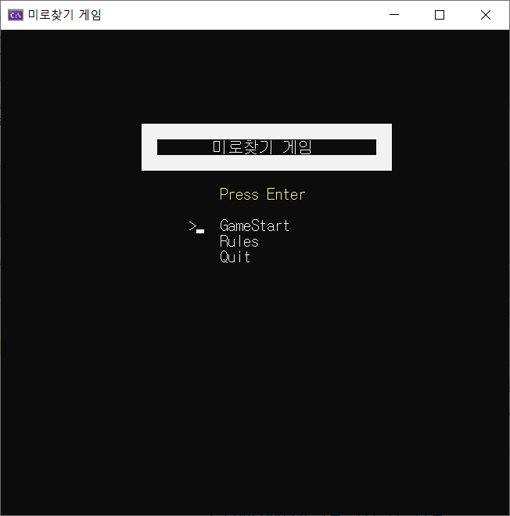
게임 메인 화면
GameStart
Rules
Quit

Slide 4
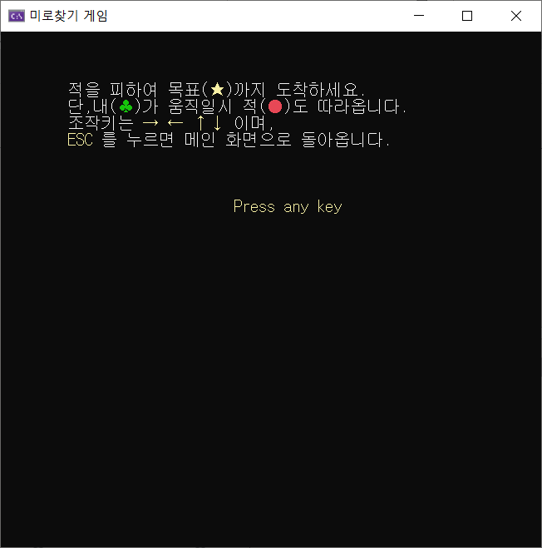
Rules
목표
조작키를 이용해 적을 피해서 목표를 달성

Slide 5
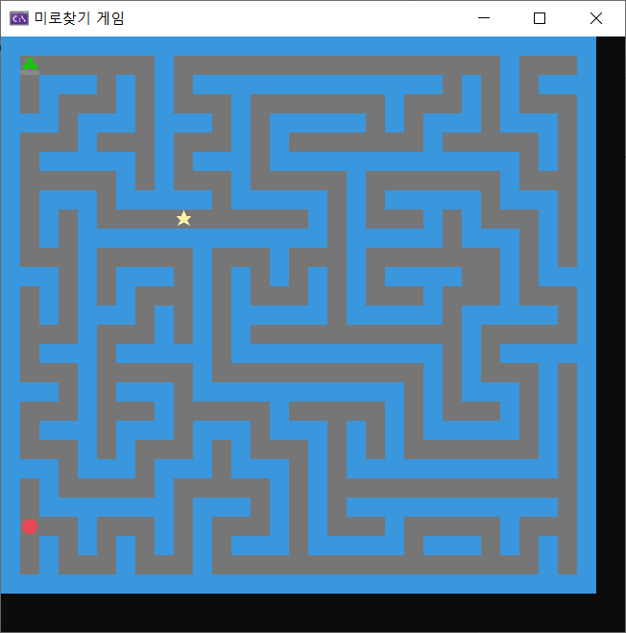
GameStart
시작위치는 동일하나
목표지점과 적의 위치는 랜덤으로 생성

Slide 6
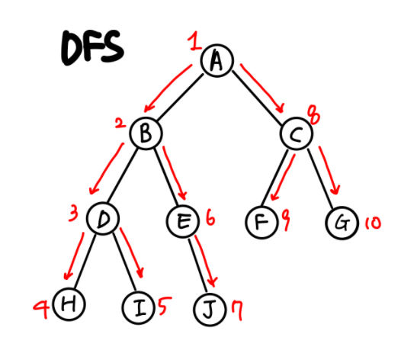
게임설계 DFS를 활용한 완전 미로
DFS(깊이 우선 탐색)
루트 노드(혹은 다른 임의의 노드)에서 시작해서
다음 분기(branch)로 넘어가기 전에 해당 분기를
완벽하게 탐색하는 방법
그래프 탐색의 경우 어떤 노드를 방문했었는지
여부를 반드시 검사 해야 한다는 것이다.
이를 검사하지 않을 경우 무한루프에 빠질 위험이 있다
한번 간 곳을 가지 않게 모든 배열을 탐색하게 되면 하나의 길이 생성되는 것을 이용한 미로

Slide 7
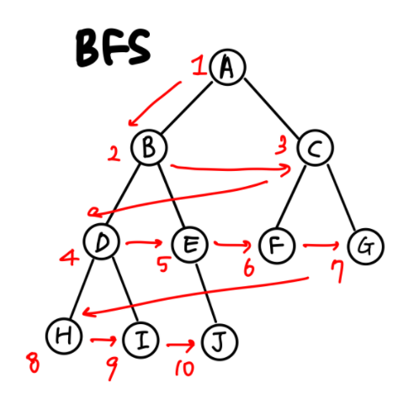
게임설계 적 추적 방법
BFS(너비 우선 탐색)
루트 노드(혹은 다른 임의의 노드)에서 시작해서
인접한 노드를 먼저 탐색하는 방법
그래프 탐색의 경우 어떤 노드를 방문했었는지
여부를 반드시 검사 해야 한다는 것이다.
이를 검사하지 않을 경우 무한루프에 빠질 위험이 있다
BFS를 활용하면 목표지점까지의 최단 거리를 구할 수 있다.

Slide 8
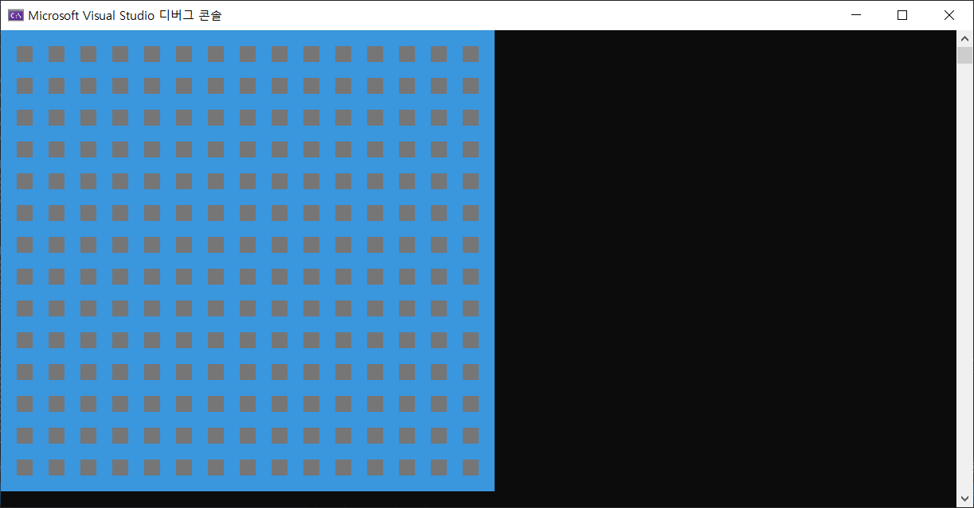
게임구현 미로 만들기
Step 1(벽: 길: )
각 방(길)을 벽으로 두른 뒤
초기 시작 위치를 길 중 한 곳으로 랜덤으로 생성한다.

Slide 9
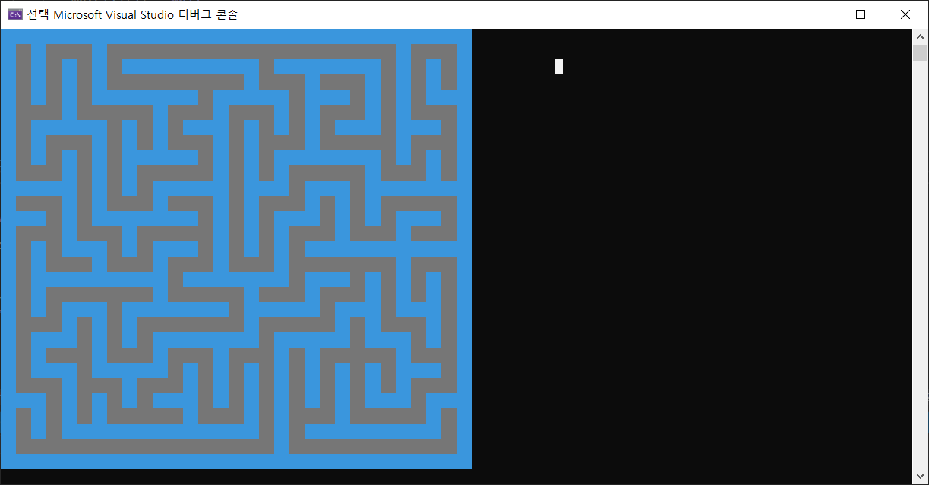
게임구현 미로 만들기
Step 2
랜덤으로 생성 된 방을 기준으로 상하좌우(방향 랜덤) DFS를 이용해 최종 미로를 만들어 낸다.
주의: 갔던 곳을 또 가지 않도록 방문체크(Visted)를 해줘야 한다.

Slide 10


게임구현 미로 만들기
상하좌우가 모두 막힐 때 까지 탐색
7
8
25
24
23
6
9
10
11
22
5
14
13
12
21
3
2
15
16
17
4
1
20
19
18

Slide 11
게임구현 적 추적
10
나
12
14
13
12
11
10
9
11
9
8
10
9
8
7
6
8
7
5
7
6
4
3
2
3
4
6
적의 위치에서 상하좌우 BFS를 통해 나(플레이어)를 찾은 위치 중 가장 최소로 움직인 위치로 이동한다.
→ 나와 일치할때까지 또는 더 이상 탐색 할 곳이 없을때 까지
5
1
5
4
3
2
1
적
1
2
3
4
5
3
5
6
4
10
9
8
7
6
13
11
상: 하: 좌: 우:
INF
INF

Slide 12
미로 플레이 : https://github.com/ckdduf138/Maze 완전미로 생성 :https://github.com/ckdduf138/Algorithm/tree/main/VC%2B%2B/PerfectMaze 완전미로 참고 문서 : https://www.baeldung.com/cs/maze-generation DFS참고문서 :https://ko.wikipedia.org/wiki/%EA%B9%8A%EC%9D%B4_%EC%9A%B0%EC%84%A0_%ED%83%90%EC%83%89
비고

Slide 13
감사합니다

